Slide 1

Web Project for Exchange Student
SKKUEXS
김주원 | 서현원 | 이하은 | 한희근

Slide 2
Weekly Progress

Slide 3
Schedule
To – do Week | 3 | 4 | 5 | 6 | 7 | 8 | 9 | 10 | 11 | 12 | 13
Proposal & Study
Data Collecting
Data Processing (NLP)
Front-end (Planning & UI/UX)
Back-end (Server & DB Design)
Beta Test
3

Slide 4
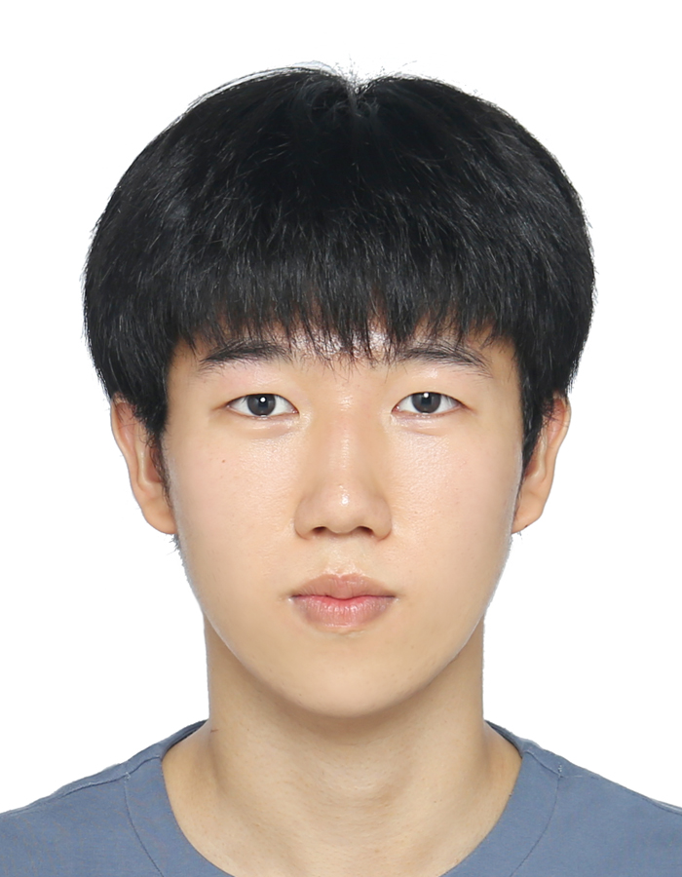
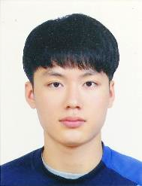
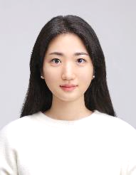
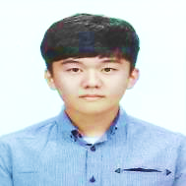
Work Assignment
Juwon Kim
Data Processing(.hwp)
Hyunwon Seo
Data Processing(.pdf)
Haeun Lee
Front-end Design
Huigeun Han
NLP model select
4

Slide 5
Data Processing

Slide 6
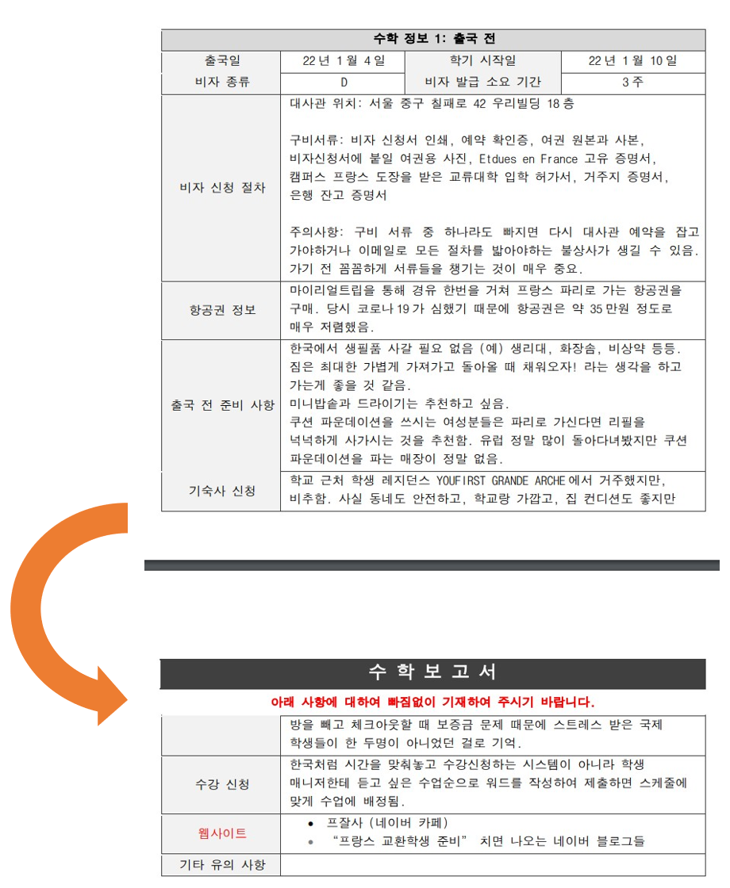
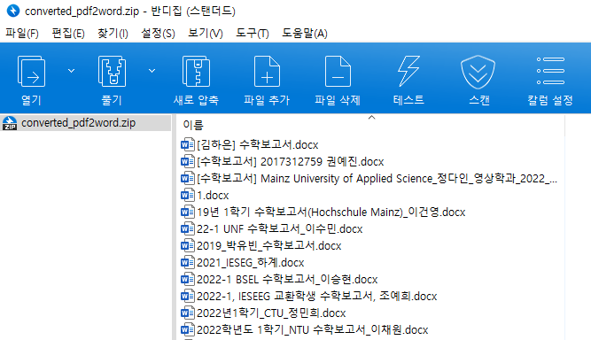

Data Processing
6

Slide 7
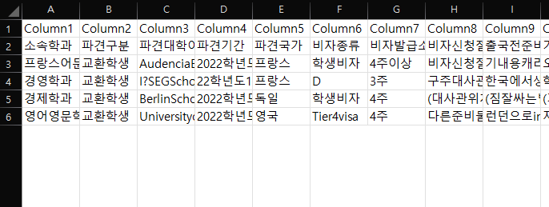
Data Processing
7

Slide 8
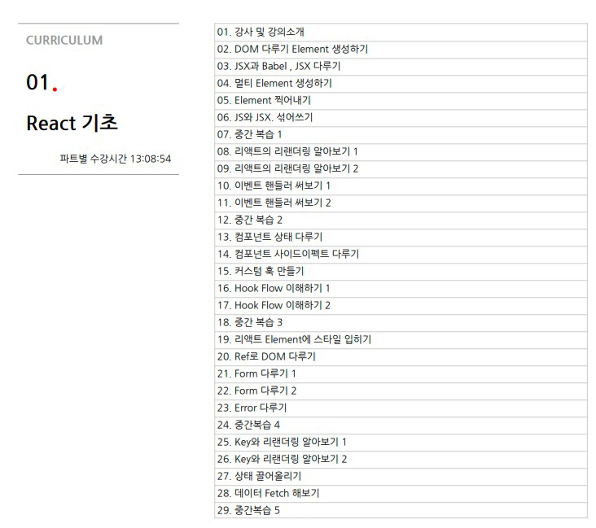
React Learning
8

Slide 9
Transformer Model

Slide 10
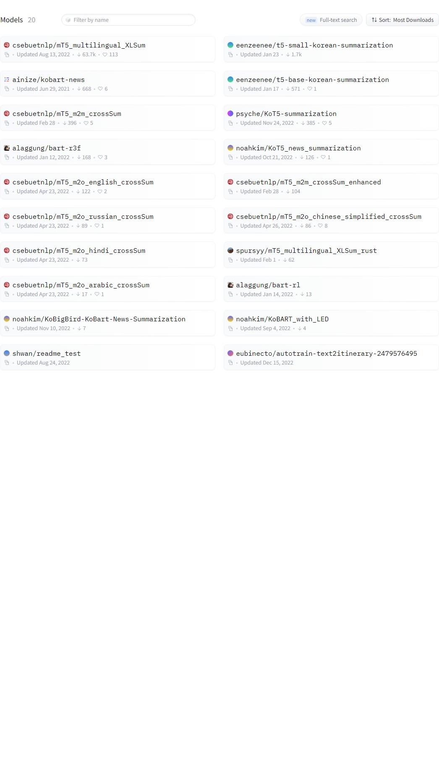
Transformers Model
10

Slide 11
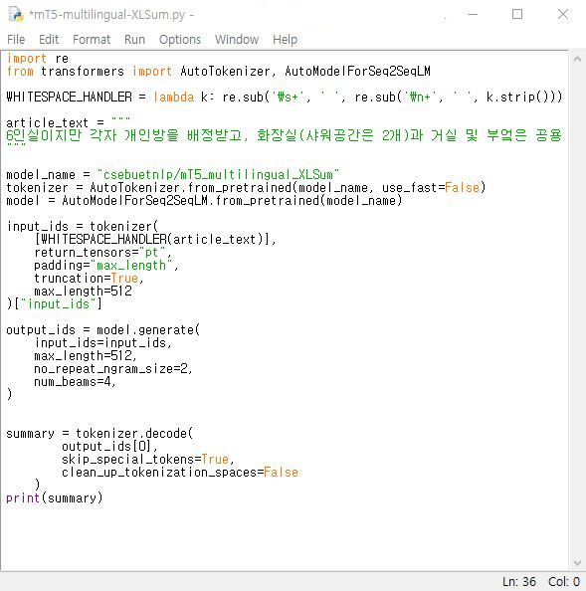
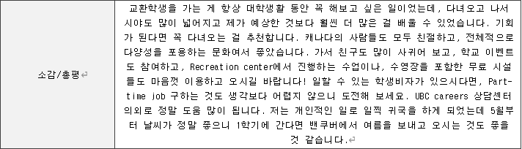
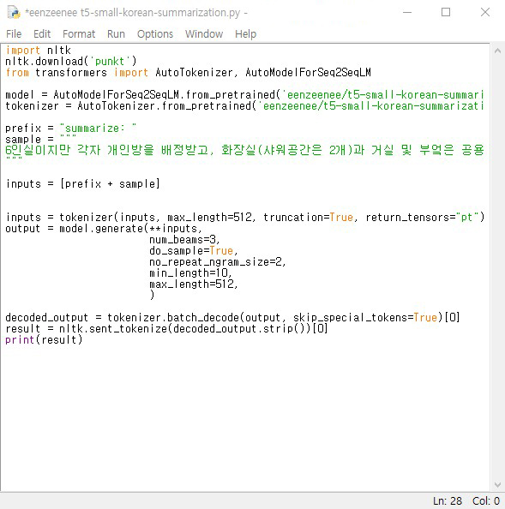
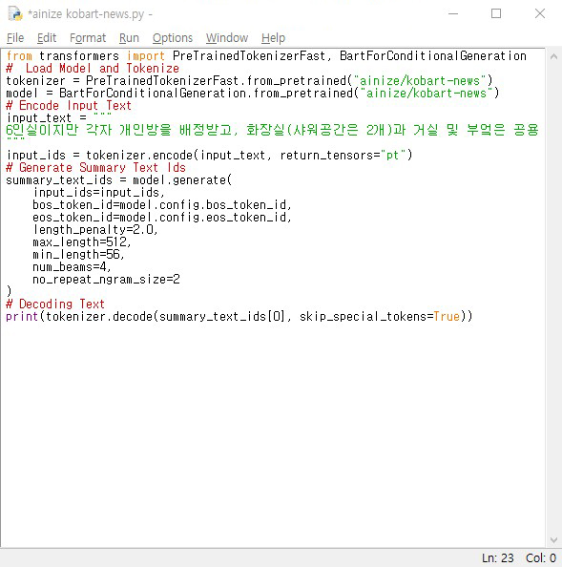
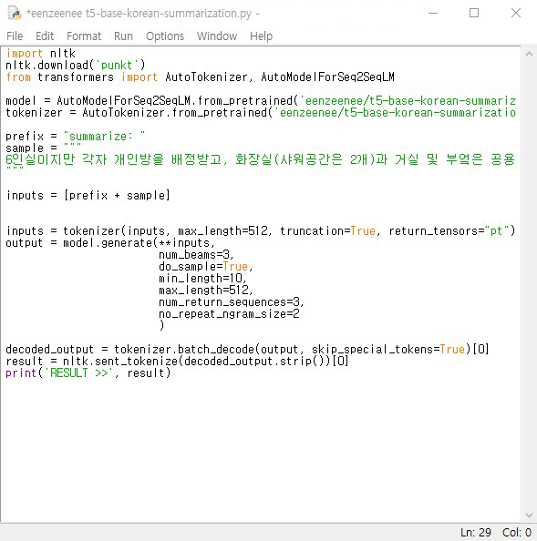
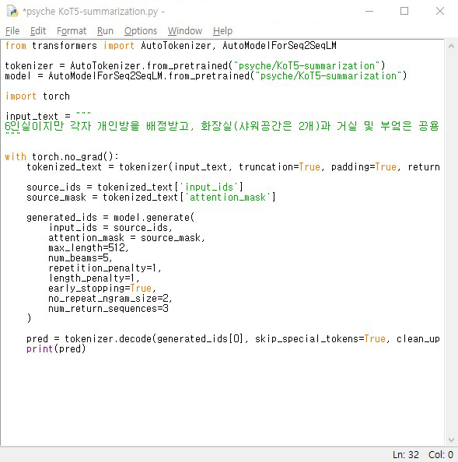
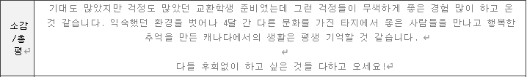
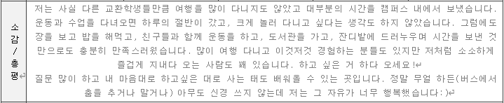
Transformers Model
11

Slide 12
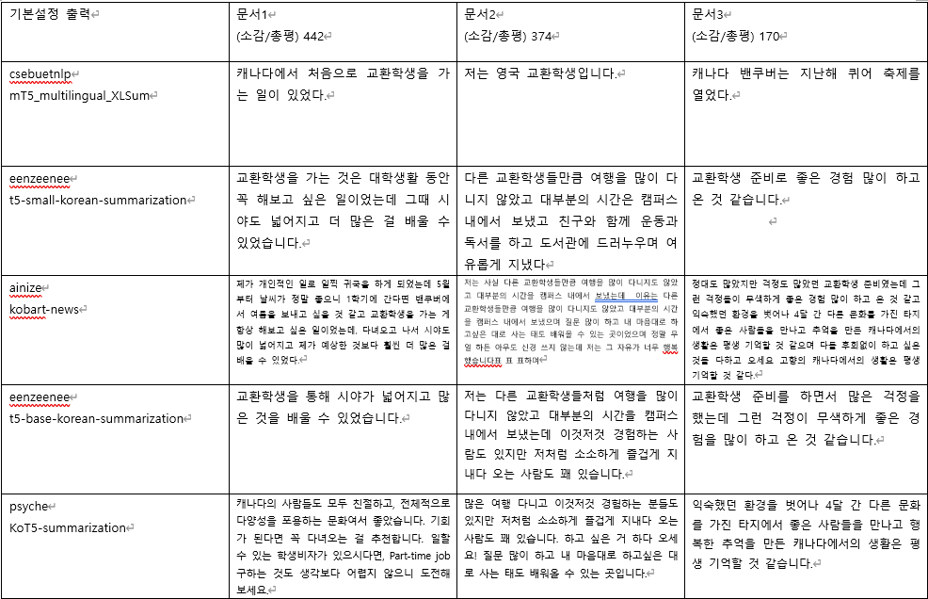
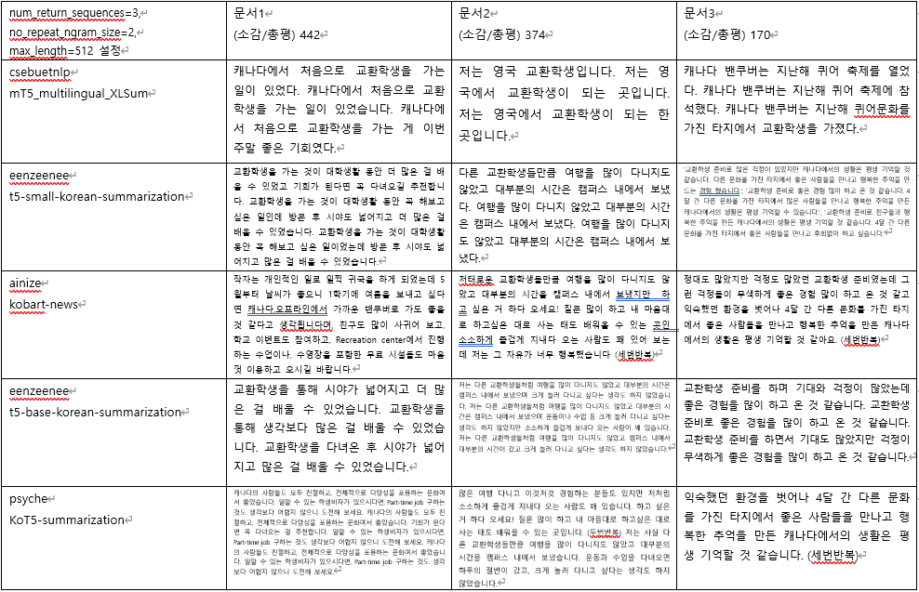

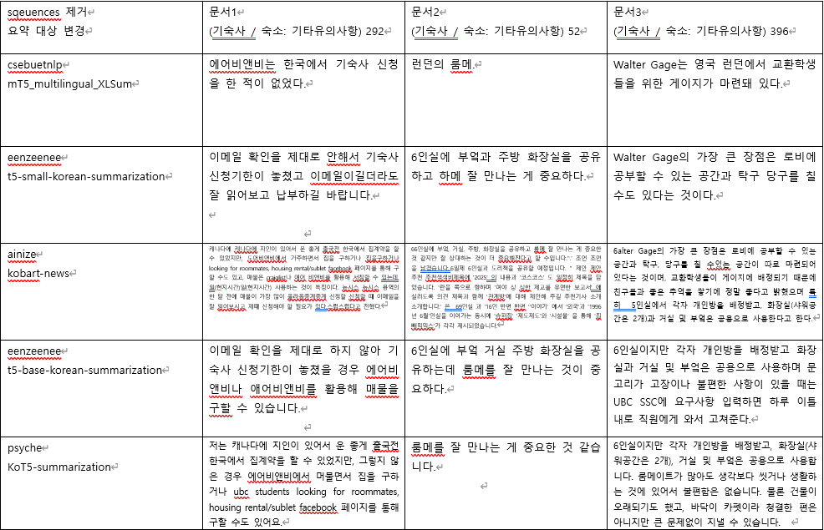
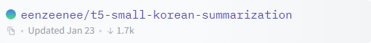
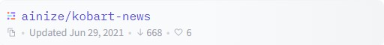
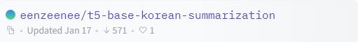
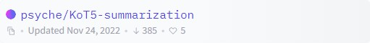
Transformers Model
Abstractive Summurization
에어비앤비는 한국에서 기숙사 신청을 한 적이 없었다.
교환학생을 가는 것은 대학생활 동안 꼭 해보고 싶은 일이었는데 그때 시야도 넓어지고 더 많은 걸 배울 수 있었습니다.
저는 사실 다른 교환학생들만큼 여행을 많이 다니지도 않았고 대부분의 시간을 캠퍼스 내에서 보냈는데 이유는 다른 교환학생들만큼 여행을 많이 다니지도 않았고 대부분의 시간을 캠퍼스 내에서 보냈으며 질문 많이 하고 내 마음대로 하고싶은 대로 사는 태도 배워올 수 있는 곳이었으며 정말 무얼 하든 아무도 신경 쓰지 않는데 저는 그 자유가 너무 행복했습니다표 표 표하며
~전했다. ~제시되었습니다.
Extractive Summurization
이메일 확인을 제대로 하지 않아 기숙사 신청기한이 놓쳤을 경우 애어비앤비를 활용해 매물을구할 수 있습니다.
익숙했던 환경을 벗어나 4달 간 다른 문화를 가진 타지에서 좋은 사람들을 만나고 행복한 추억을 만든 캐나다에서의 생활은 평생 기억할 것 같습니다.
12

Slide 13
Front-end

Slide 14
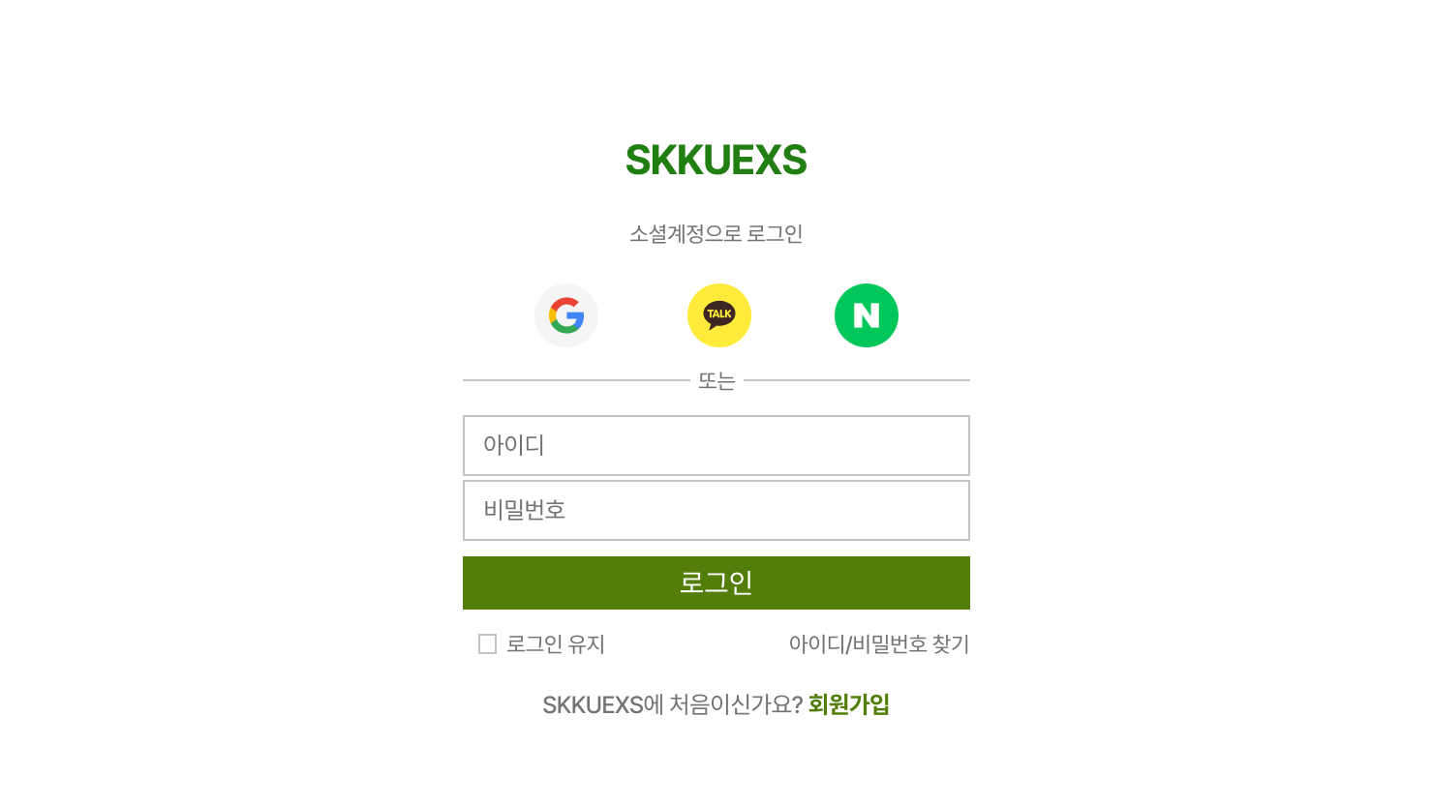
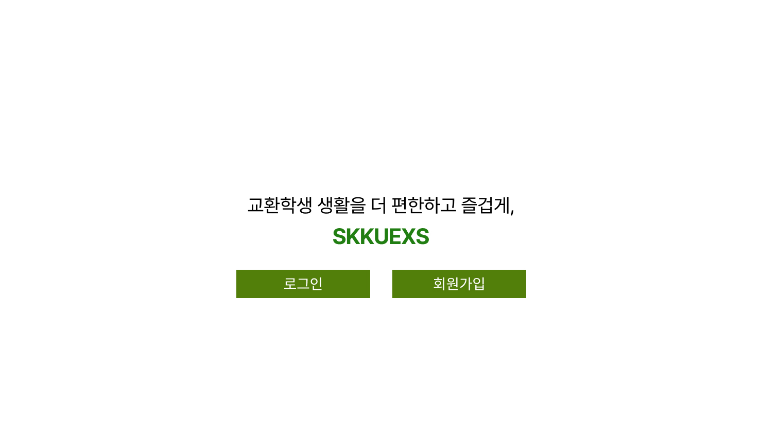
Front-end Design
Front-end Design

Slide 15
Front-end Design
Front-end Design

Slide 16
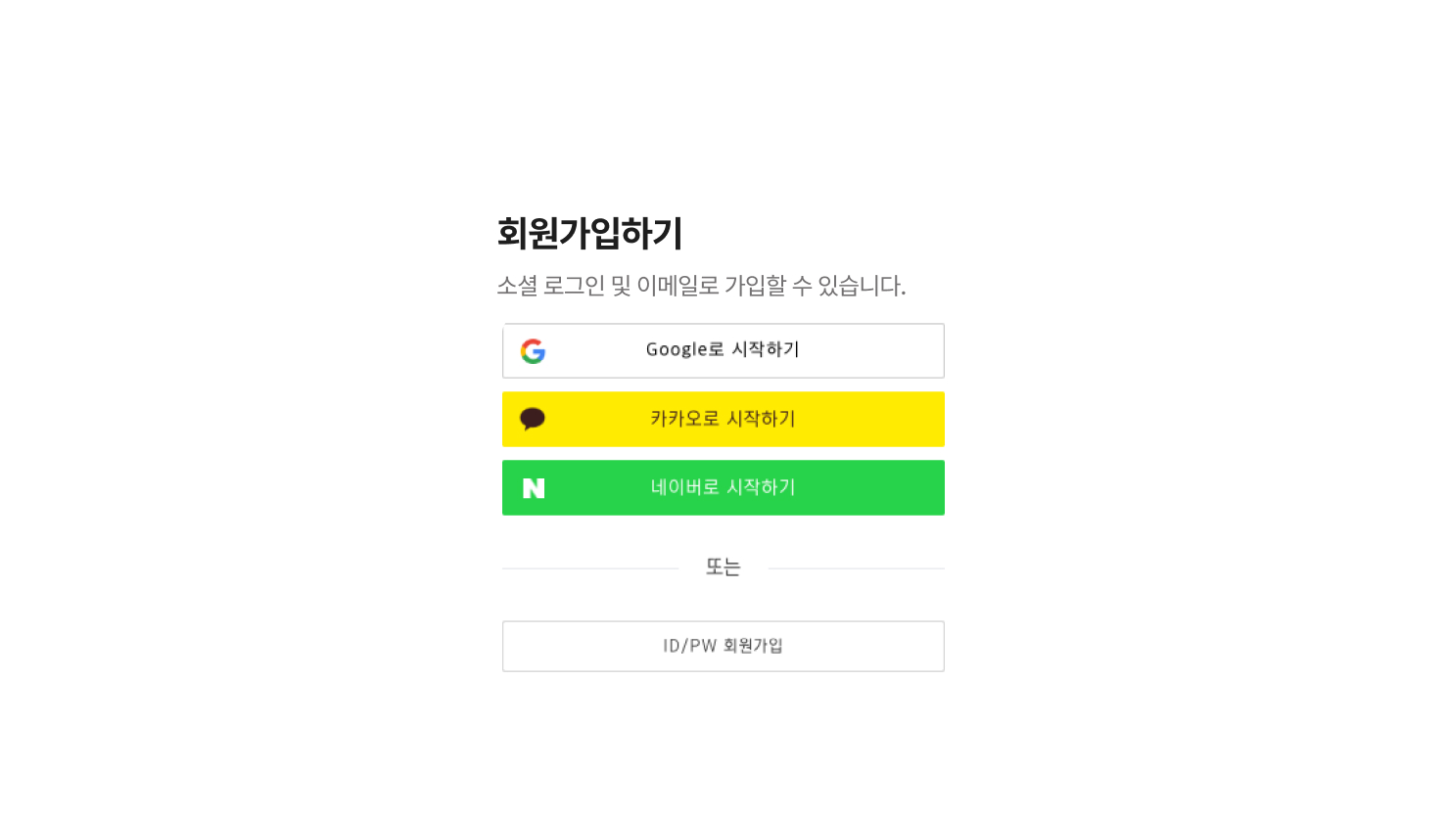
Front-end Design

Slide 17

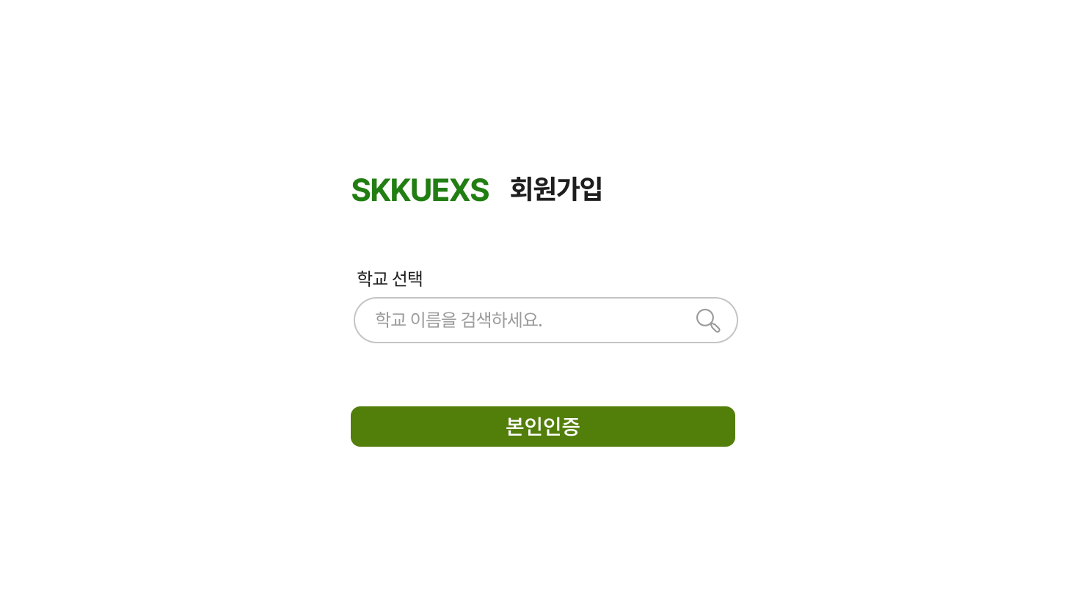
Front-end Design
Front-end Design

Slide 18
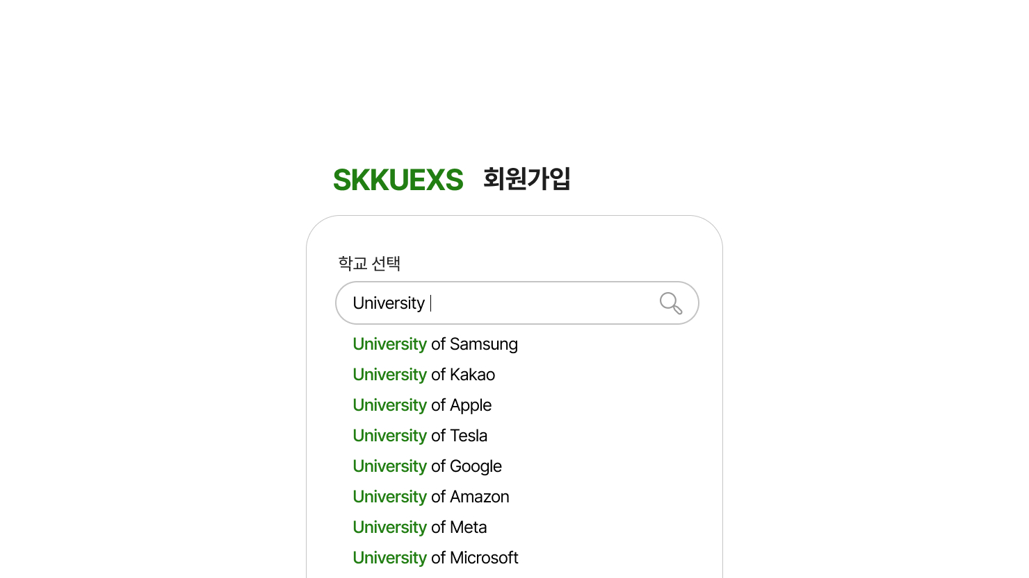
Front-end Design
Front-end Design

Slide 19
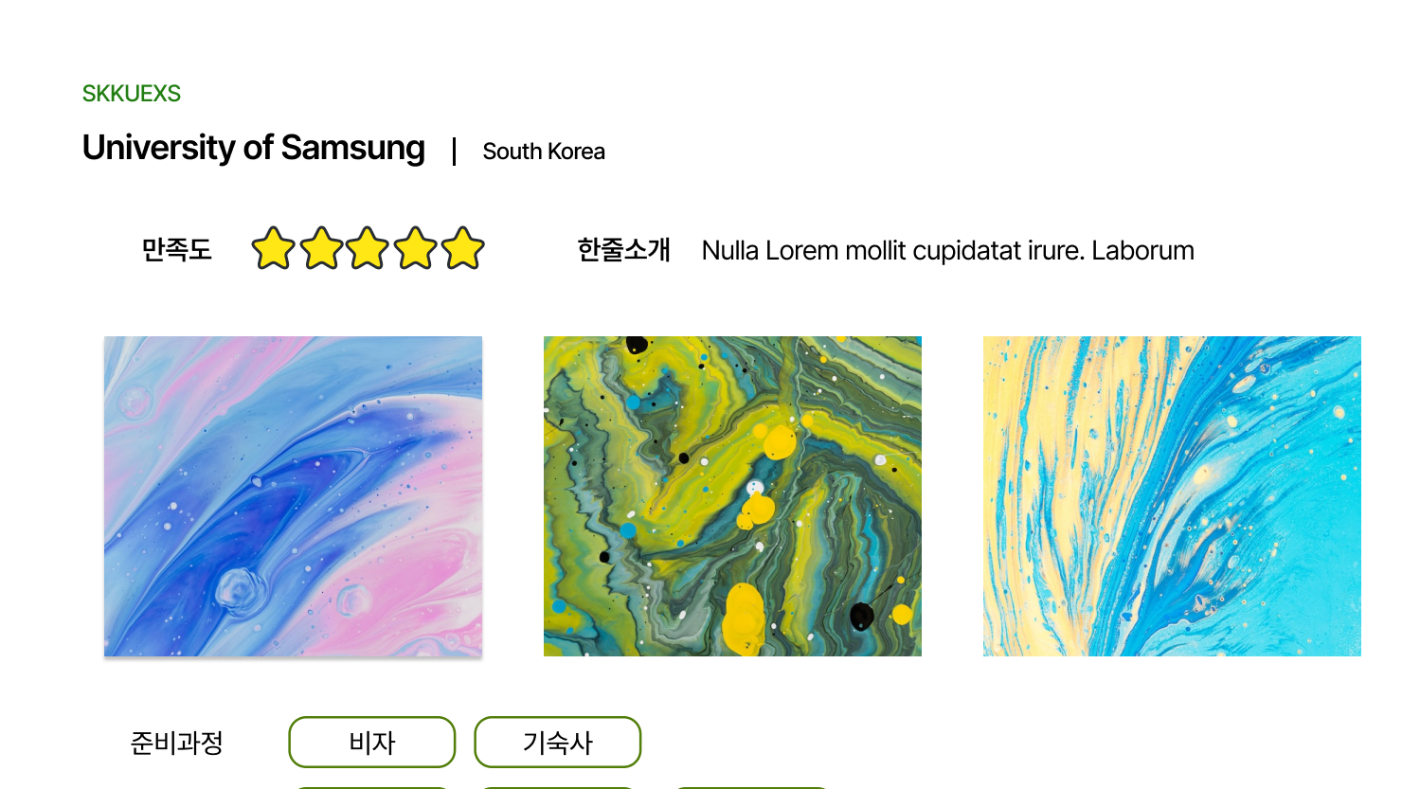
Front-end Design
Will be replaced by University Image

Slide 20
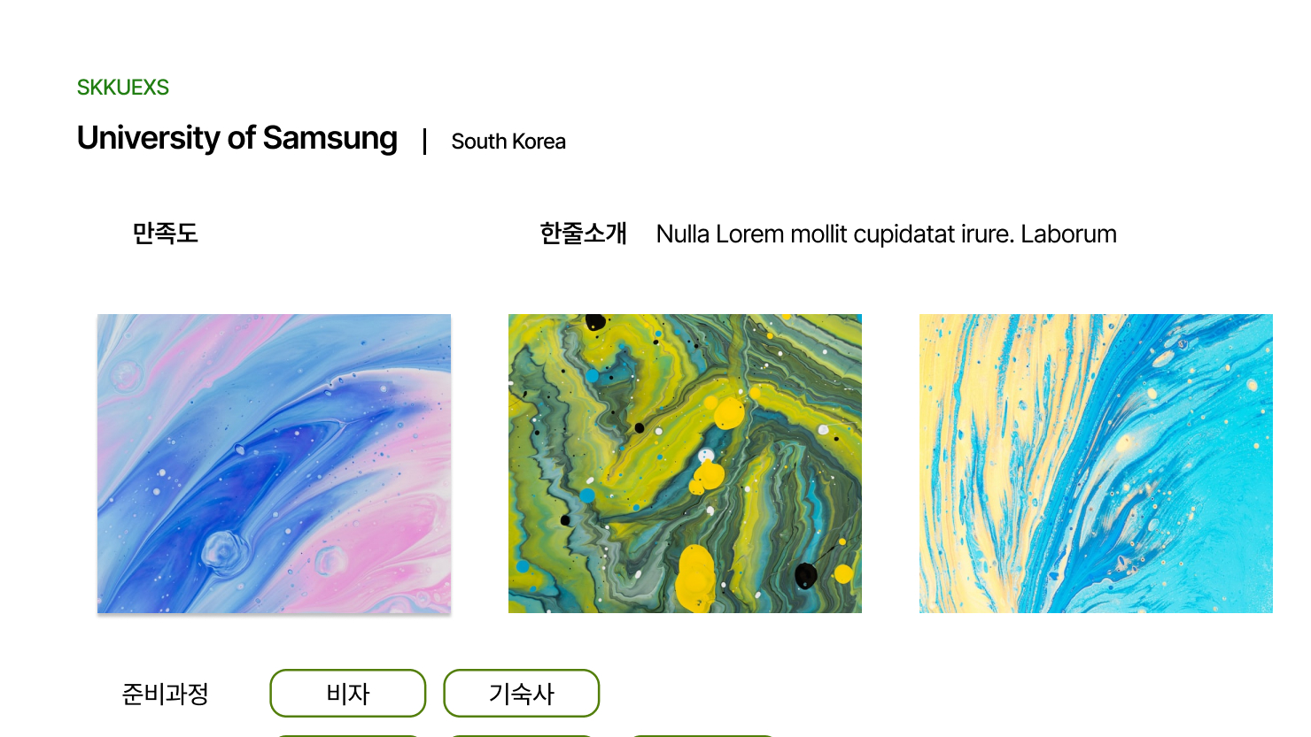
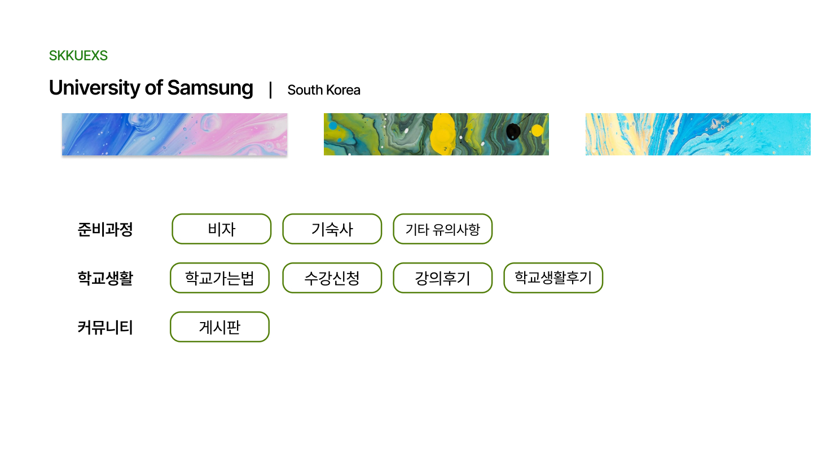
Front-end Design
Front-end Design
Front-end Design

Slide 21
What we’ll do next..

Slide 22
Next Week Plan
Section 1
NLP
Front-end
Project Overview
Select Model
Compare with GPT
Study React
Finish designing front-end
22

Slide 23
Q&A

